Slide 1
به نام خدا
کیارش فاضل
کارشناس ارشد اقتصاد از دانشگاه تهران
تحلیلگر و معامله‌گر بازارهای مالی
مشاور معامله‌گران متعالی
مدیر عامل کلینیک سرمایه
مربی سرمایه‌گذاری

Slide 2
واگرایی
واگرایی به معنی حرکت متضاد اوسیلاتورها نسبت به قیمت هستند
واگرایی ها نشان دهنده پتانسیل حرکت هستند
واگرایی ها به دو دسته تقسیم میشوند
1 – واگرایی عادی
2 – واگرایی مخفی
Instagram: Kiarash_fazel
Telegram: Kiarashfazel

Slide 3
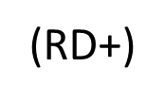
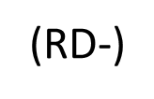
(RD)واگرایی عادی
واگرایی عادی به دو دسته تقسیم میشوند
1 – واگرایی عای مثبت
2 – واگرایی عادی منفی
Instagram: Kiarash_fazel
Telegram: Kiarashfazel

Slide 4
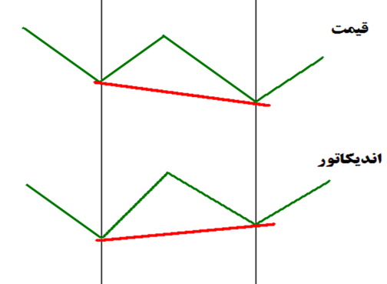
واگرایی عادی مثبت
بین کف ها شکل میگیرد
برای تشخیص بهتر است ازRSI وMACD استفاده شود
Instagram: Kiarash_fazel
Telegram: Kiarashfazel

Slide 5
مثال
Instagram: Kiarash_fazel
Telegram: Kiarashfazel

Slide 6
مثال
Instagram: Kiarash_fazel
Telegram: Kiarashfazel

Slide 7
مثال
Instagram: Kiarash_fazel
Telegram: Kiarashfazel

Slide 8
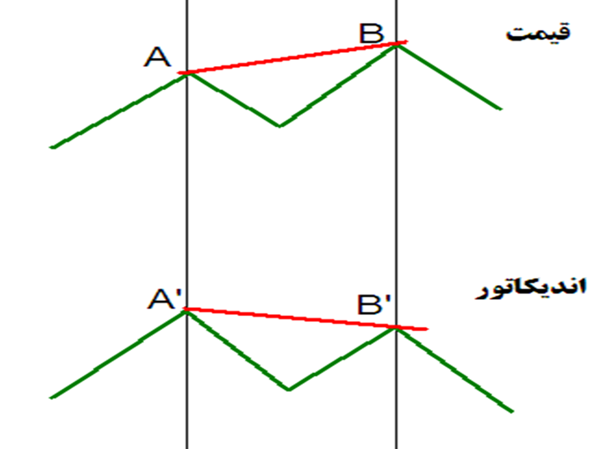
واگرایی عادی منفی
بین سقف ها شکل میگیرد
ورود عوام به بازار (نه معامله‌گران حرفه‌ای)
Instagram: Kiarash_fazel
Telegram: Kiarashfazel

Slide 9
مثال
Instagram: Kiarash_fazel
Telegram: Kiarashfazel

Slide 10
مثال
Instagram: Kiarash_fazel
Telegram: Kiarashfazel

Slide 11
مثال
Instagram: Kiarash_fazel
Telegram: Kiarashfazel

Slide 12
مثال
Instagram: Kiarash_fazel
Telegram: Kiarashfazel

Slide 13
مثال
Instagram: Kiarash_fazel
Telegram: Kiarashfazel

Slide 14
مثال
Instagram: Kiarash_fazel
Telegram: Kiarashfazel

Slide 15
مثال
مقاومت استاتیکی و تشکیل چند واگرایی عادی منفی
Instagram: Kiarash_fazel
Telegram: Kiarashfazel

Slide 16
مثال
Instagram: Kiarash_fazel
Telegram: Kiarashfazel

Slide 17
مثال
Instagram: Kiarash_fazel
Telegram: Kiarashfazel

Slide 18
مثال
Instagram: Kiarash_fazel
Telegram: Kiarashfazel

Slide 19
مثال
Instagram: Kiarash_fazel
Telegram: Kiarashfazel

Slide 20
مثال
Instagram: Kiarash_fazel
Telegram: Kiarashfazel

Slide 21
مثال
Instagram: Kiarash_fazel
Telegram: Kiarashfazel

Slide 22
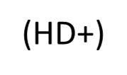
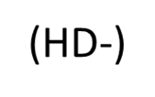
(HD) واگرایی مخفی
این نوع واگرایی ها بر عکس حالت واگرایی معمولی می باشند . در حالت واگرایی معمولی از نظر قيمتی سقف یا کف جدید تشکيل ميشد ولی اندیکاتور آن را تایيد نمی کرد ، در حالت واگرایی مخفی اندیکاتور سقف یا کف جدید ميسازد اما قيمت تایيد نمی کند
واگرایی مخفی به دو دسته تقسیم میشوند
1 – واگرایی مخفی مثبت
2 – واگرایی مخفی منفی
Instagram: Kiarash_fazel
Telegram: Kiarashfazel

Slide 23
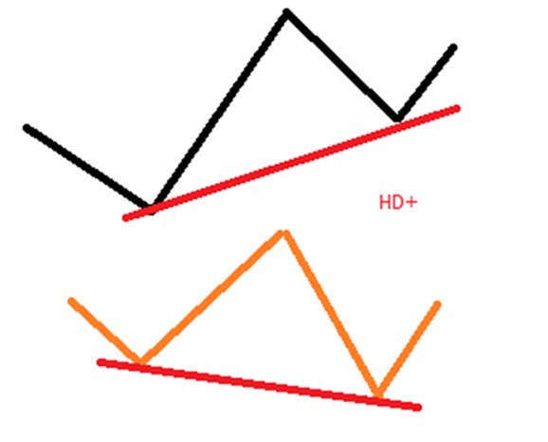
واگرایی مخفی مثبت
بین دو کف تشکیل میشود
نشان دهنده تخلیه هیجان فروش است
Instagram: Kiarash_fazel
Telegram: Kiarashfazel

Slide 24
مثال
Instagram: Kiarash_fazel
Telegram: Kiarashfazel

Slide 25
مثال
Instagram: Kiarash_fazel
Telegram: Kiarashfazel

Slide 26
مثال
Instagram: Kiarash_fazel
Telegram: Kiarashfazel

Slide 27
مثال
Instagram: Kiarash_fazel
Telegram: Kiarashfazel

Slide 28
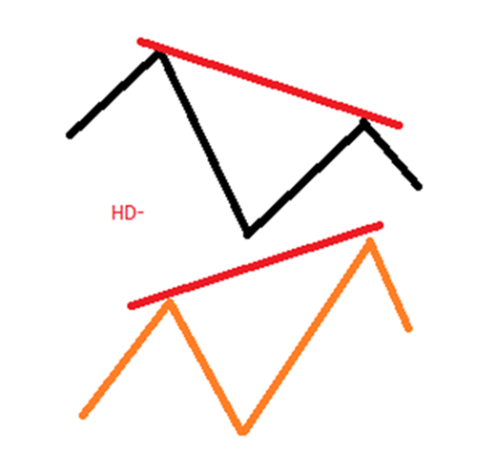
واگرایی مخفی منفی
بین دو سقف شکل میگیرد
نشان از کاهش عطش خرید است
Instagram: Kiarash_fazel
Telegram: Kiarashfazel

Slide 29
مثال
Instagram: Kiarash_fazel
Telegram: Kiarashfazel

Slide 30
مثال
Instagram: Kiarash_fazel
Telegram: Kiarashfazel

Slide 31
مثال
Instagram: Kiarash_fazel
Telegram: Kiarashfazel

Slide 32
مثال
Instagram: Kiarash_fazel
Telegram: Kiarashfazel

Slide 33
مثال
Instagram: Kiarash_fazel
Telegram: Kiarashfazel

Slide 34
مثال
Instagram: Kiarash_fazel
Telegram: Kiarashfazel

